Slide 1

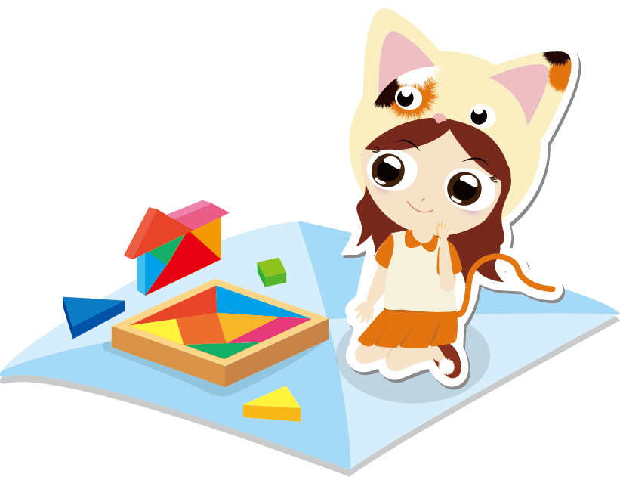
我喜歡玩水
今年暑假時
我和家人去三峽
玩水和烤肉
可真好玩

